Slide 1

Název SŠ: | SOU Uherský Brod
Autoři: | Ing. Radim Bublík
Název prezentace: (DUMu) | Grafická karta
Tematická oblast: | Hardware počítače
Ročník: | 1. ročník oboru Mechanik opravář motorových vozidel
Číslo projektu: | CZ.1.07/1.5.00/34.0369
Datum vzniku: | 7. 11. 2012
Uvedení autoři, není-li uvedeno jinak, jsou autory tohoto výukového materiálu a všech jeho částí. Tento projekt je spolufinancován ESF a státním rozpočtem ČR.

Slide 2
ANOTACE
Záměrem této sady výukových materiálů s názvem Hardware počítače je poskytnout žákům potřebné informace o technickém vybavení počítačů pro jejich lepší orientaci v informačních a komunikačních technologiích (zejména počítačích), se kterými se budou velmi pravděpodobně setkávat po celý svůj život.
Jednotlivé DUMy (prezentace a pracovní listy) v této sadě pokryjí postupně tematické oblasti, které jsou probírány v předmětu Informační a komunikační technologie na naší SŠ.
Tato prezentace je konkrétně zaměřena na tematický celek Grafická karta.

Slide 3
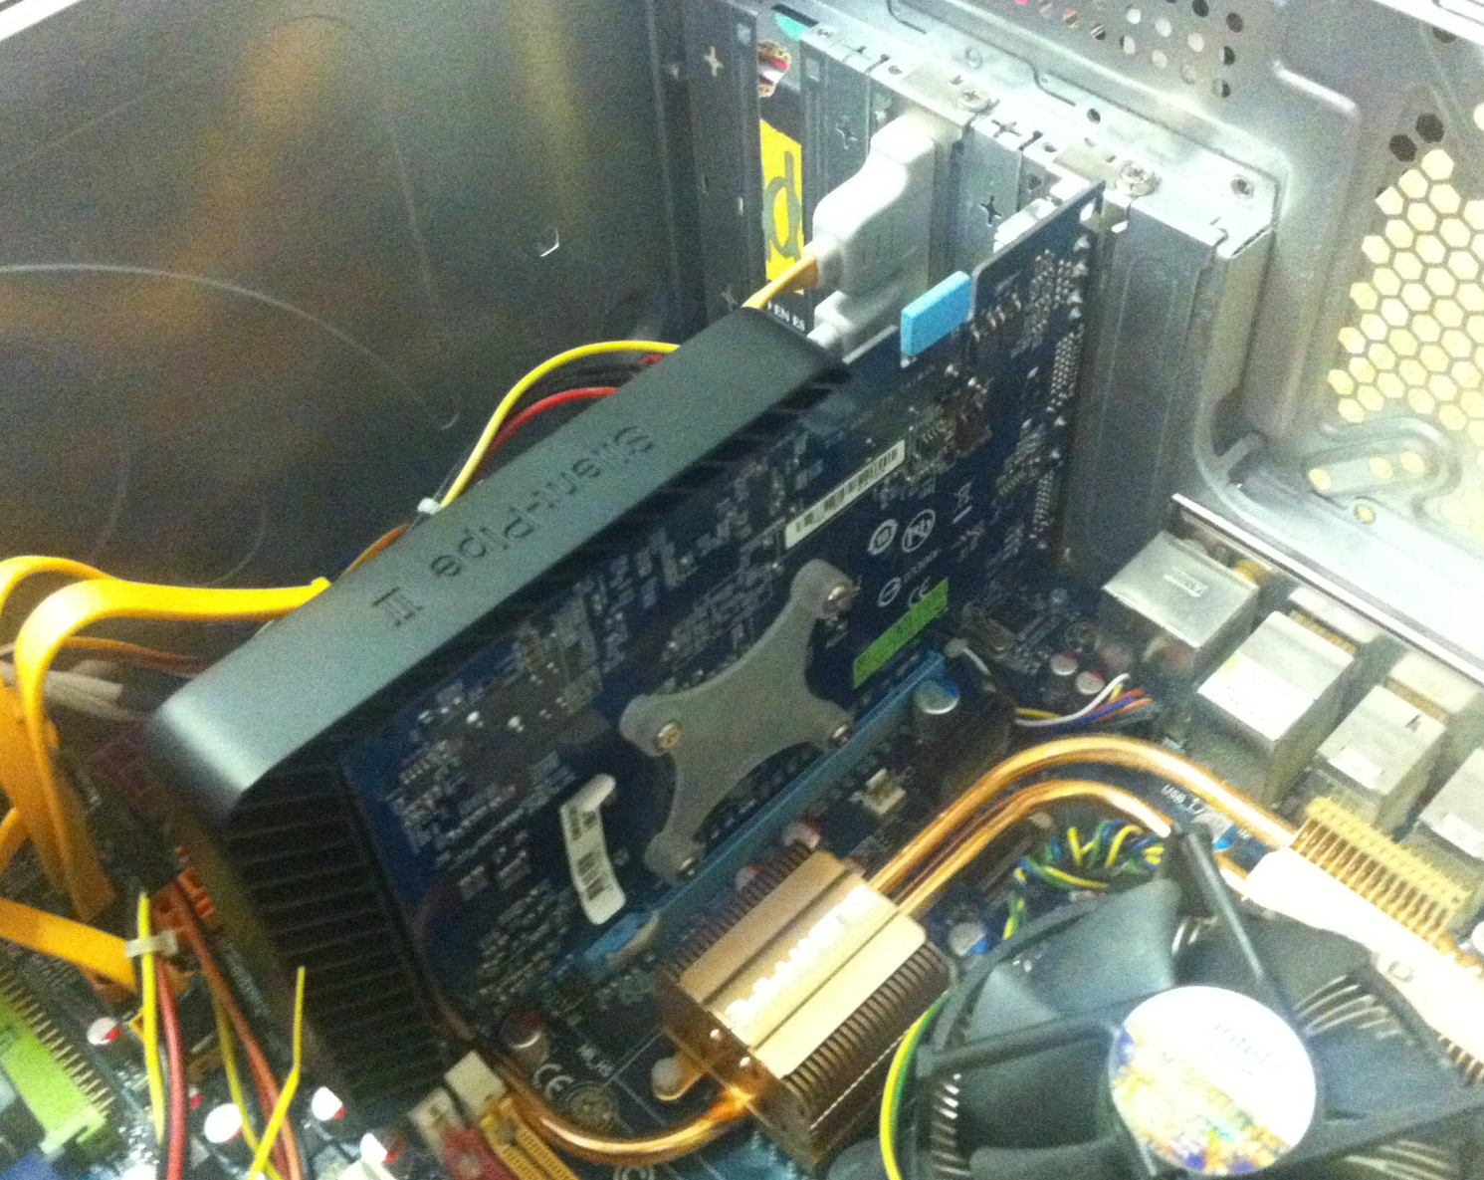
Grafická karta

Slide 4
Grafická karta - charakteristika
Grafická karta zajišťuje zejména obrazový výstup z počítače na monitor (nebo jiný typ zobrazovacího zařízení).
V klasické (přídavném) provedení jde o velmi složitou kartu - „počítač v počítači“.
Obsahuje vlastní grafický procesor GPU (Graphic Processing Unit) a velmi rychlou VRAM (Video RAM), která využívá nejpokročilejší moderní technologie – dnes např. GDDR4, GDDR5.

Slide 5
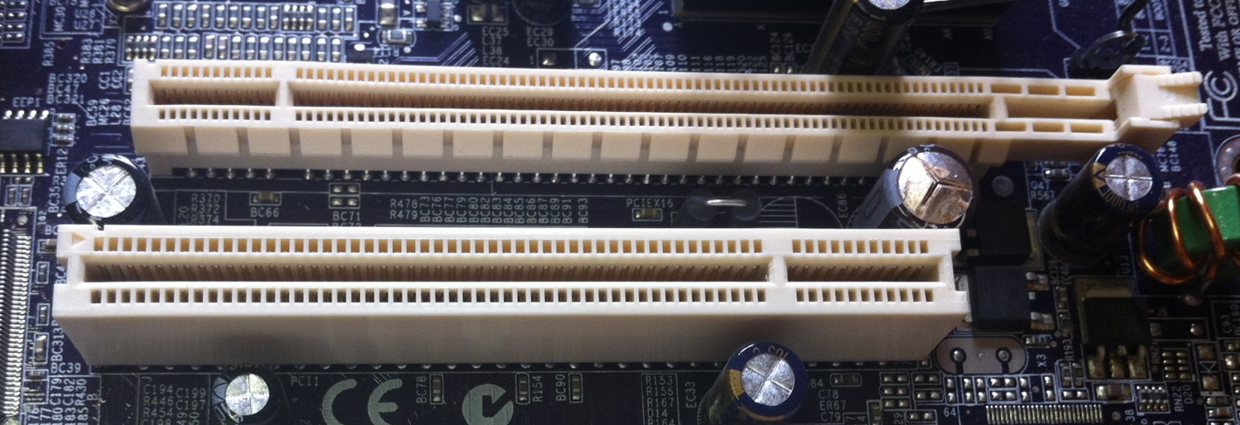
GraFická karta –slotY
Slot(-y) pro grafické karty (jeden nebo dva) jsou umístěny na základní desce. Ve dnešní době jde typicky o sloty PCI Express (PCIe).
PCI Express
Starší PCI slot 32bit
Před sloty PCI Express se používaly sloty AGP a ještě před nimi obyčejné (32-bitové) sloty PCI.

Slide 6
Typy grafických karet
Ve stolních PC:
Integrované (na základní desce)
Samostatné (přídavné, do PCIe slotu)
V noteboocích:
Se sdílenou pamětí (nemají VRAM, sdílí RAM)
S vlastní (grafickou) pamětí

Slide 7
Výrobci grafických karet
ATi (dnes divize společnosti AMD)
nVidia
ATi vyrábí populární řady Radeon, nVidia zase GeForce. Konkurenční boj těchto dvou hlavních výrobců grafických čipů akceleruje vývoj grafických karet obecně.

Slide 8
Intel jako další velký výrobce
Společnost Intel, která je předním výrobcem procesorů (CPU) se v posledních letech stala rovněž jedním z nejzastoupenějších dodavatelů i v oblasti grafických karet – je to dáno skutečností, že moderní CPU Intel často obsahují přímo v CPU integrovanou grafickou kartu.
Např. řada Intel Core i5 (i7) obsahuje grafiku, nazvanou Intel HD 3000 (4000). Verze 4000 je již velmi dobře použitelná i pro počítačové hry.

Slide 9
Použité zdroje
Výukový materiál je výhradně dílem autora (včetně fotografií).

